Slide 1
VIRUSI i antivirusni programi
Izradio: Marin Pašić, prof.

Slide 2
SADRŽAJ
Što su to računalni virusi?
Kako se šire?
Koje su vrste virusa?
Kako saznati je li računalo zaraženo?
Kako se zaštititi?
Antivirusni programi

Slide 3
Internet
globalna svjetska mreža
svakog trenutka spojeni su milijuni računala
kad se spojimo na internet , dostupni smo ostalima
kod svakodnevnih aktivnosti – niz nevolja koje nas mogu zadesiti s interneta

Slide 4
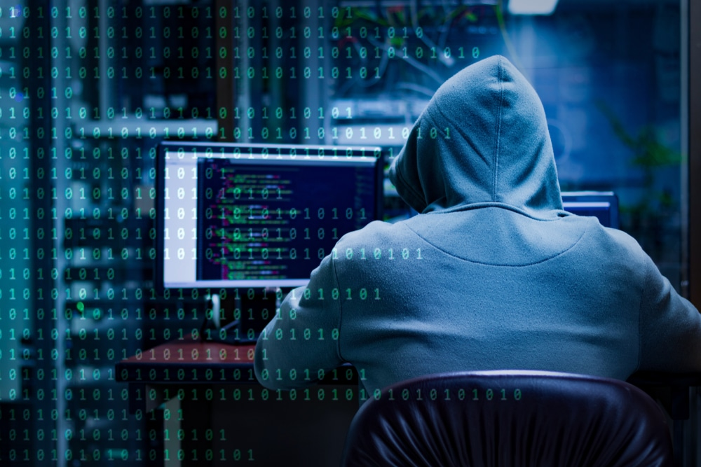
Što su VIRUSI?
zlonamjerni programi dizajnirani za širenje s jednog računala na drugo
nevidljiva prijetnja digitalnom svijetu
mogu oštetiti ili uništiti podatke, usporiti sustave i omogućiti hakerima pristup osjetljivim informacijama

Slide 5
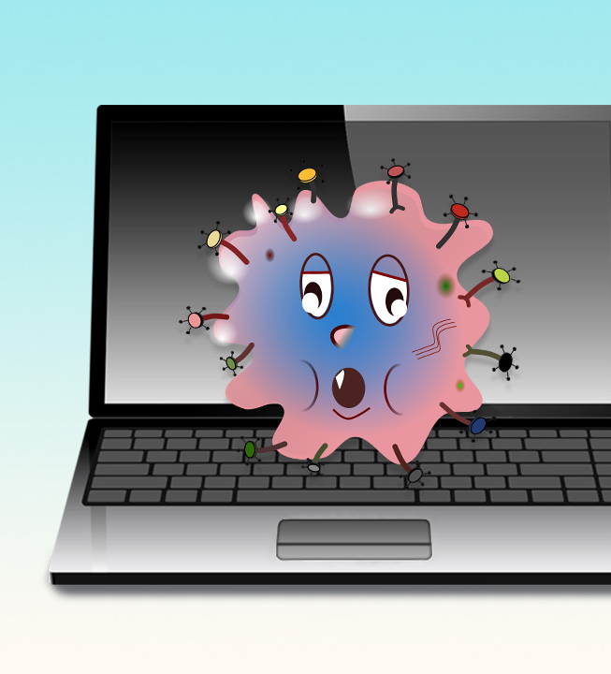
KAKO SE VIRUSI ŠIRE
Preko e-mail privitaka i sumnjivih poveznica
Preuzimanjem zaraženih datoteka s interneta
Putem USB uređaja i drugih vanjskih medija
Korištenjem nesigurnih mreža

Slide 6
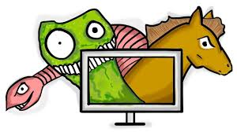
Vrste računalnih virusa
Trojanac (Trojan horse) – maskira se kao koristan program a zapravo otvara sigurnosne rupe na računalu omogućujući zlonamjernoj osobi pristup zaraženom računalu i podacima na njemu
Crv (Worm) – širi se samostalno bez pomoći korisnika, zauzima veliku količinu memorije i mrežnih resursa
Ransomware – šifrira podatke i traži otkupninu za njihovo vraćanje (NAJGORA VRSTA VIRUSA)
Spyware – prati korisničke aktivnosti i krade osjetljive informacije (špijunski programi)

Slide 7
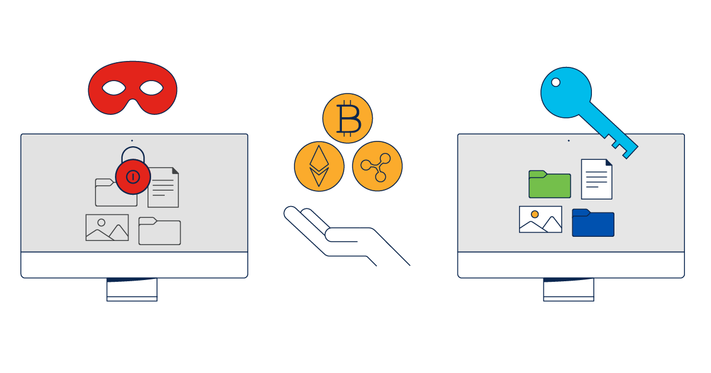
RANSOMWARE(hrv.Ucjenjivački softver)
  📌 Šifrira podatke – zaključava korisničke datoteke pomoću jakih enkripcijskih algoritama
  📌 Traži otkupninu - u kriptovalutama kako bi se "oslobodili" podaci
  📌 Nema garancije povrata podataka – Čak i ako žrtva plati, hakeri ne moraju poslati ključ za dešifriranje.
  📌 Širi se brzo – Može zaraziti cijele mreže organizacija, uključujući bolnice, banke i državne institucije

Slide 8
Kako saznati je li računalo zaraženo
  🔹 Česta rušenja i zamrzavanja – Aplikacije se zatvaraju same od sebe.
  🔹 Neobični oglasi i skočni prozori – Pojavljuju se čak i kad niste na internetu.
  🔹 Promjene u pregledniku – Početna stranica ili tražilica su izmijenjeni bez vašeg dopuštenja.
  🔹 Pregrijavanje računala – Ventilator stalno radi na visokom broju okretaja.
  🔹 Onemogućeni sigurnosni sustavi – Antivirus i Windows Defender se ne mogu pokrenuti.
  🔹 Neobična aktivnost na mreži – Velika potrošnja internetskog prometa bez vašeg znanja.

Slide 9
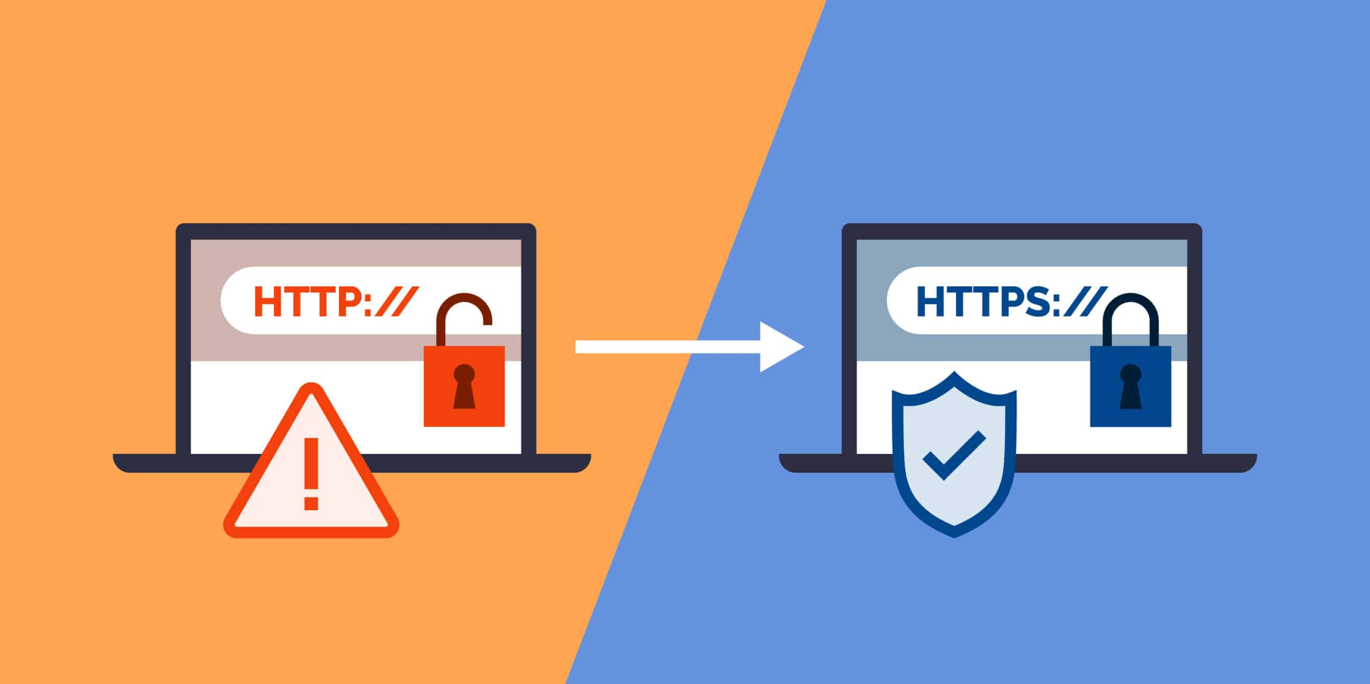
Kako se zaštititi?
Instalirati ažurirani antivirusni softver
Ne otvarati sumnjive e-mailove i privitke
Koristiti jake lozinke i 2FA
Ažurirati operativni sustav i programe
Za internet plaćanja koristite https protokol a ne http

Slide 10
Mjere zaštite
Antivirusni programi
  sprječavaju naseljavanje zlonamjernih programa na naše računalo
  Antivirusni program može pronaći samo viruse koji su stariji od samog programa, pa ga neprestano treba obnavljati
Anti-spyware alati
  protiv spyware-a i trojanskih konja koji ih često prate
  prepoznaju nametnike koji se već nalaze na računalu i pokušavaju ih ukloniti
vatrozid (eng. firewall)
  nadzire promet koji ulazi s interneta i odlazi prema njemu

Slide 11
antivirusni programi
Softveri dizajnirani za otkrivanje, blokiranje i uklanjanje zlonamjernih programa.
Oni koriste različite metode zaštite:
  uspoređuju datoteke s poznatim virusnim bazama podataka.
  otkrivaju nove, nepoznate prijetnje analizom sumnjivog ponašanja.
  kontinuirano prate sustav i blokiraju prijetnje prije nego što naprave štetu.
Windows Defender – antivirusni sustav ugrađen u Windows

Slide 12
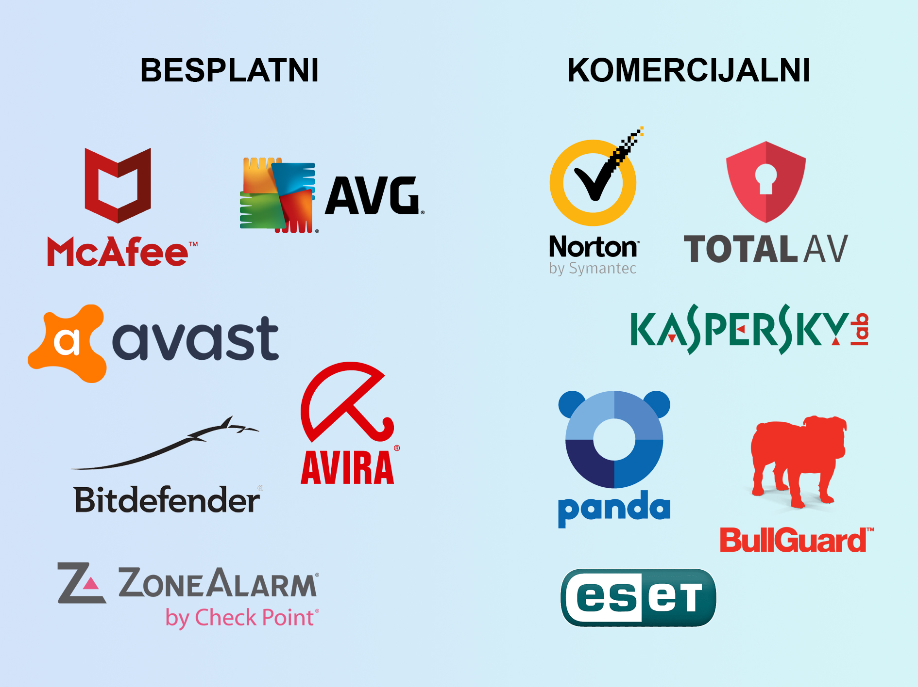
11/13

Slide 13

ZAKLJUČAK
Računalni virusi su ozbiljna prijetnja koja može uzrokovati gubitak podataka, financijsku štetu i narušavanje privatnosti.
Antivirusni programi pružaju važnu zaštitu, ali odgovorno korištenje računala i interneta je ključ sigurnosti.

Slide 14
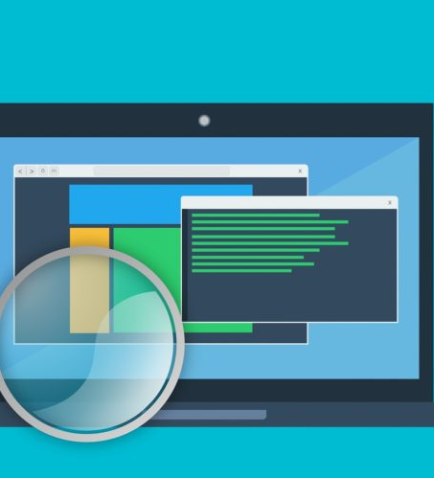
ZAKLJUČAK
✅ Ključne mjere zaštite:
✔ Redovito ažurirajte operativni sustav i softver
✔ Koristite pouzdan antivirusni program
✔ Ne otvarajte sumnjive e-mailove i privitke
✔ Napravite sigurnosne kopije važnih podataka

